Slide 1
職 業 奉 仕
国際ﾛｰﾀﾘｰ第2790地区
職業奉仕委員会
委員長 高橋潤一（新千葉ロータリークラブ）

Slide 2
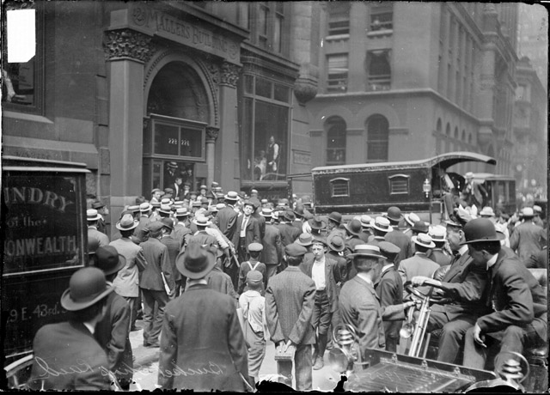
1905年のシカゴ

Slide 3
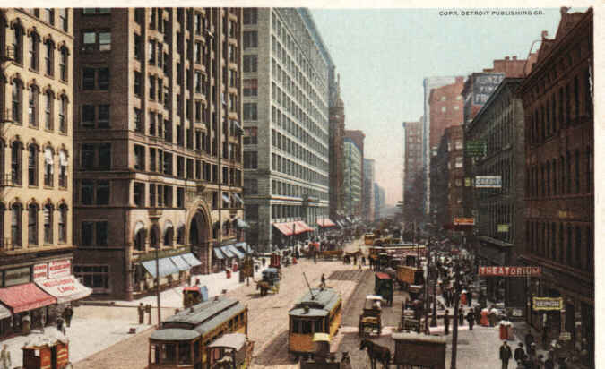
1905年のシカゴ

Slide 4
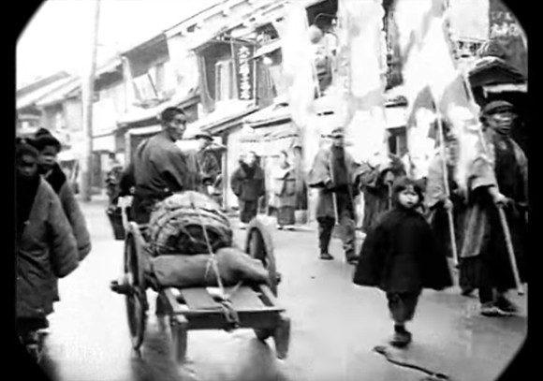
100年前の日本

Slide 5
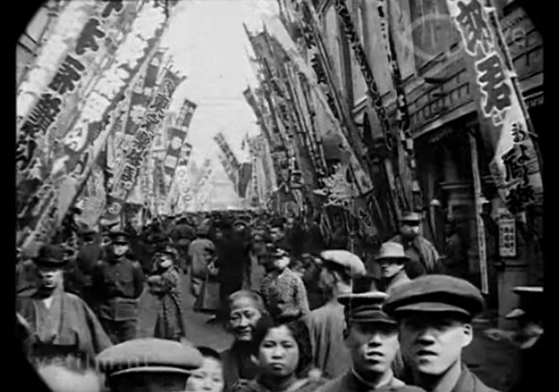
100年前の日本

Slide 6
寺嶋哲生パストガバナー
理念選択は実践を否定せず
実践は理念を否定しない‼

Slide 7


Slide 8
ロータリーは機会の扉を開く
Rotary Opens Opportunities
扉の向こうには、私達ロータリアンが、自分自身を磨く為の新しい環境や学びの機会があるかもしれない。あるいは、困っている人々のために役立つ機会が待っているかもしれない。
私達ロータリアンは、People of Action（世界を変える行動人）です。

Slide 9
4 つの戦略的優先事項

Slide 10
１.より大きなインパクトを与える
ポリオ根絶運動をはじめ地域や世界での私達の奉仕活動が、周囲に強い印象を与えます。

Slide 11
２.参加者の基盤を広げる
年齢・性別・国籍など多様な参加者を募ることで、多くの新しいアイデアが生まれます

Slide 12
３.参加者の積極的なかかわりを促す
様々な活動に参加者がやりがいを見出せるようにフォローをし、更に次の活動に進んで取り組んでもらいましょう。

Slide 13
４.適応力を高める
研修や親睦活動を通して、クラブの現状そしてロータリーの過去・現在を学び、将来を見据え、柔軟に対応する能力を身に付けましょう。

Slide 14
クラブが主役となり、
奉仕の理念の実践を！

Slide 15
奉仕の理念
The Ideal of Service
サーヴィスという考え方
他人を思いやり、他人のためになることをしようという考え方

Slide 16
より大きなインパクトを与える
参加者の基盤が広がる
積極的にかかわってくれる
適応力を高める

Slide 17
戦略計画の立案
（中長期的計画）

Slide 18
強力なリーダーシップ
5 年後のクラブ戦略計画の立案
１． クラブの現状分析、クラブの長所と短所の認
２． どのようなクラブになりたいのか
クラブビジョン
３．ビジョンに向けて、具体的な計画
年次目標
４． 毎年年次目標のチェック

Slide 19
ロータリーのビジョン声明
私たちは、世界で、地域社会で、 そして自分自身の中で、持続可能な良い変化を生むために、人びとが手を取り合って行動する世界を目指しています

Slide 20
職業奉仕って

Slide 21
「職業奉仕って何ですか」
「自分の仕事をしっかりやることでしょ」
「職業を通じて社会に奉仕すること」
「社会奉仕とどう違うのだろうか？」

Slide 22
地区内クラブから、３つの質問
１．社会奉仕と職業奉仕はどのように違うのですか？
２．職業奉仕って具体的にどういう活動をするのですか？
３．職業奉仕を一言で言うとどういうことですか？

Slide 23
奉仕の理念（理想）とは
何かを考えてみましょう

Slide 24
小さな親切大きなお世話
東日本大震災
１．赤ちゃんのおむつが欲しいのに、毛布ばかり送られてきた。
２．水が欲しいのにパンが連続して救援物資として運ばれた。
など、現地では求めるものと供給できるものとの差があり、両者ともに苦労された状況でした。

Slide 25
需要と供給のマッチ
して欲しい事と、してあげたい事がうまくマッチすれば、素晴しい奉仕になります。
相手が望む奉仕をすることを考えて活動することが大切です。

Slide 26
奉仕か親睦か
親睦は会員同士がより親しくなり胸襟を開いて語り合い、奉仕することに協力し合える雰囲気を作りだすためのものです。

Slide 27
例会出席
職業奉仕を行うには、例会に出席することが必要になります。
出席して楽しい、出席したくなるような例会運営が必要となり、様々な親睦活動を行うことが重要なのです。
例会出席は、いわば職業奉仕の入口なのです。

Slide 28
例会の場では
職業奉仕に関する話しを会員同士で語り合い
職業奉仕に関する卓話を聴き、発想の交換を行い
自らの倫理を高める

Slide 29
例会の内容
職業に関する例会と職業奉仕に関する例会とは区別
職業に関する例会でも、社会奉仕の範疇のものも多くあると思いますが、倫理を高めて行くかを目的とされていれば、職業奉仕の例会と言えます

Slide 30
職業奉仕月間の例会
職業サービスの向上や職業倫理の向上が含まれているでしょうか。
職場見学会（職場例会）でも、担当者から職業サービスや職業倫理についてお話しいただくような例会となっていれば月間にふさわしい内容です。
職業奉仕を円滑に行うために親睦活動がある

Slide 31
職業奉仕とは
『職業サービスを念頭に相手の立場に立った職業活動を行い、相手の喜びを自分の喜びとしながら、職業人としてのより高い倫理の向上に努め、世の中に広めていくこと』だと思います

Slide 32
ま と め
ロータリアンは地域社会において責任ある職業人として推薦され、認められてロータリークラブに入会しました。高潔な職業人です。
米山梅吉は「ロータリーの例会は人生の道場である」と唱えております

Slide 33
その例会において学び、考え、奉仕プロジェクトを職業人としてのスキル・経験・情報・ネットワークを生かして計画し、立案した奉仕プロジェクトに対して縦割りの委員会ではなく、

Slide 34
全ての奉仕プロジェクト委員会に関係する事業と考え、積極的に取り組み、参加・実行することではないでしょうか？

Slide 35
まさに
「入りて学び、出でて奉仕せよ」
と考えます。

Slide 36
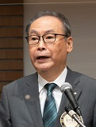
東京ロータリークラブ会長
濱口 道雄（ヤマサ醤油株式会社 代表取締役会長）

Slide 37
東京ロータリークラブ会長
濱口 道雄（ヤマサ醤油株式会社 代表取締役会長）
ヤマサ醬油は初代当主の頃より幾度も新規事業の展開に挑戦されてきました。日本初となるソースを製造し米国で販売したり、近年では醤油の消費量減少に応じて醤油ベースの加工調味料に注力、また医薬品事業を展開したりと、失敗を乗り越えながら挑戦を続けられています。

Slide 38
東京ロータリークラブ会長
濱口 道雄（ヤマサ醤油株式会社 代表取締役会長）
一般に保守的なイメージをもたれる「長寿企業」の実際は、環境の変化をいち早く察知して積極的に自らを変化することのできる企業であるということ、またそのためには失敗を恐れずに挑戦することが重要だと教えていただきました。

Slide 39
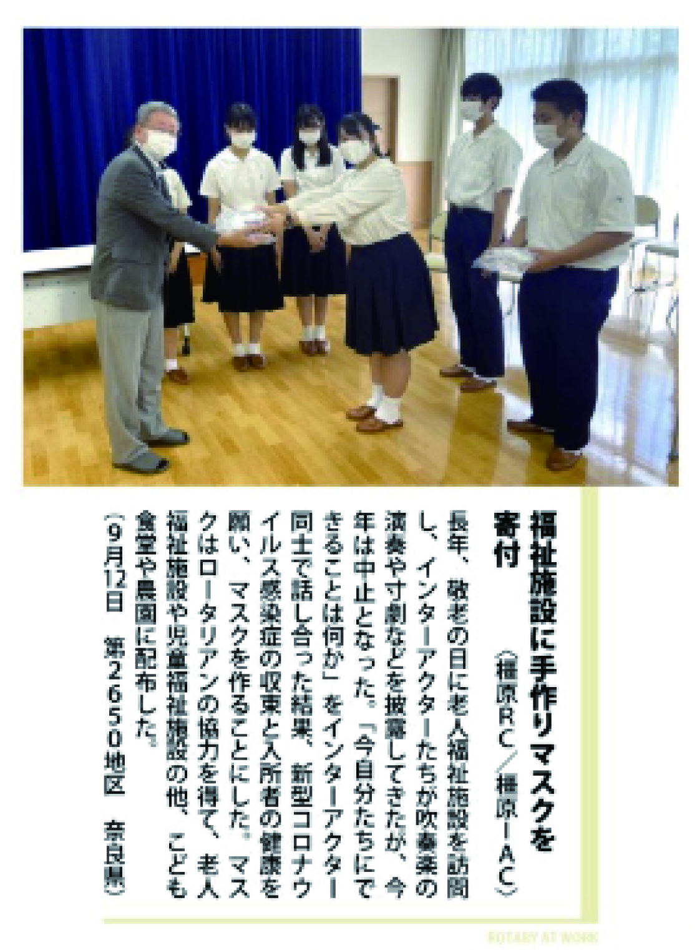

Slide 40
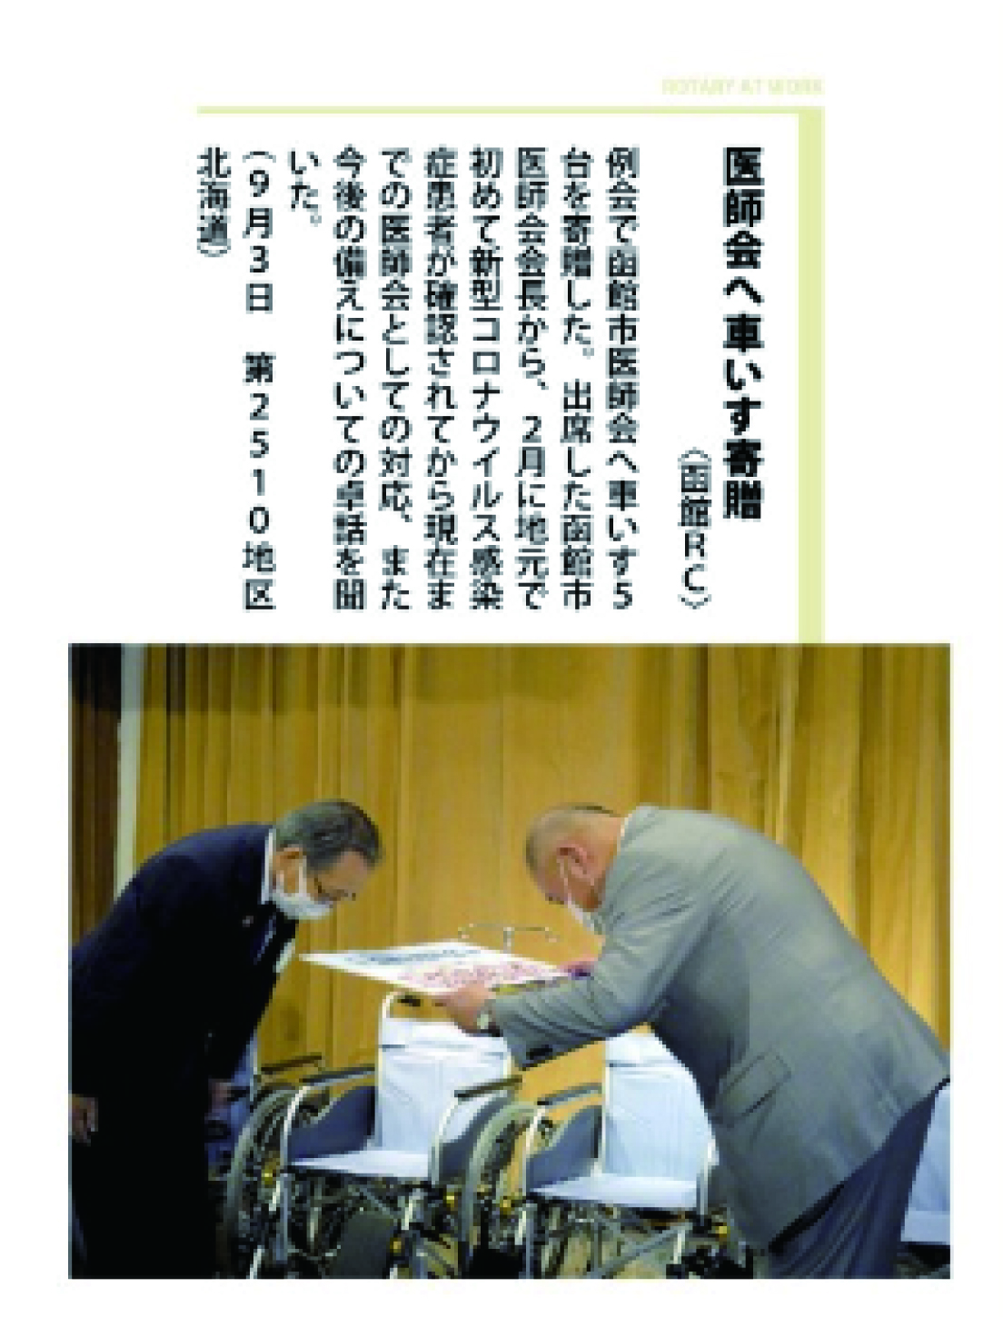
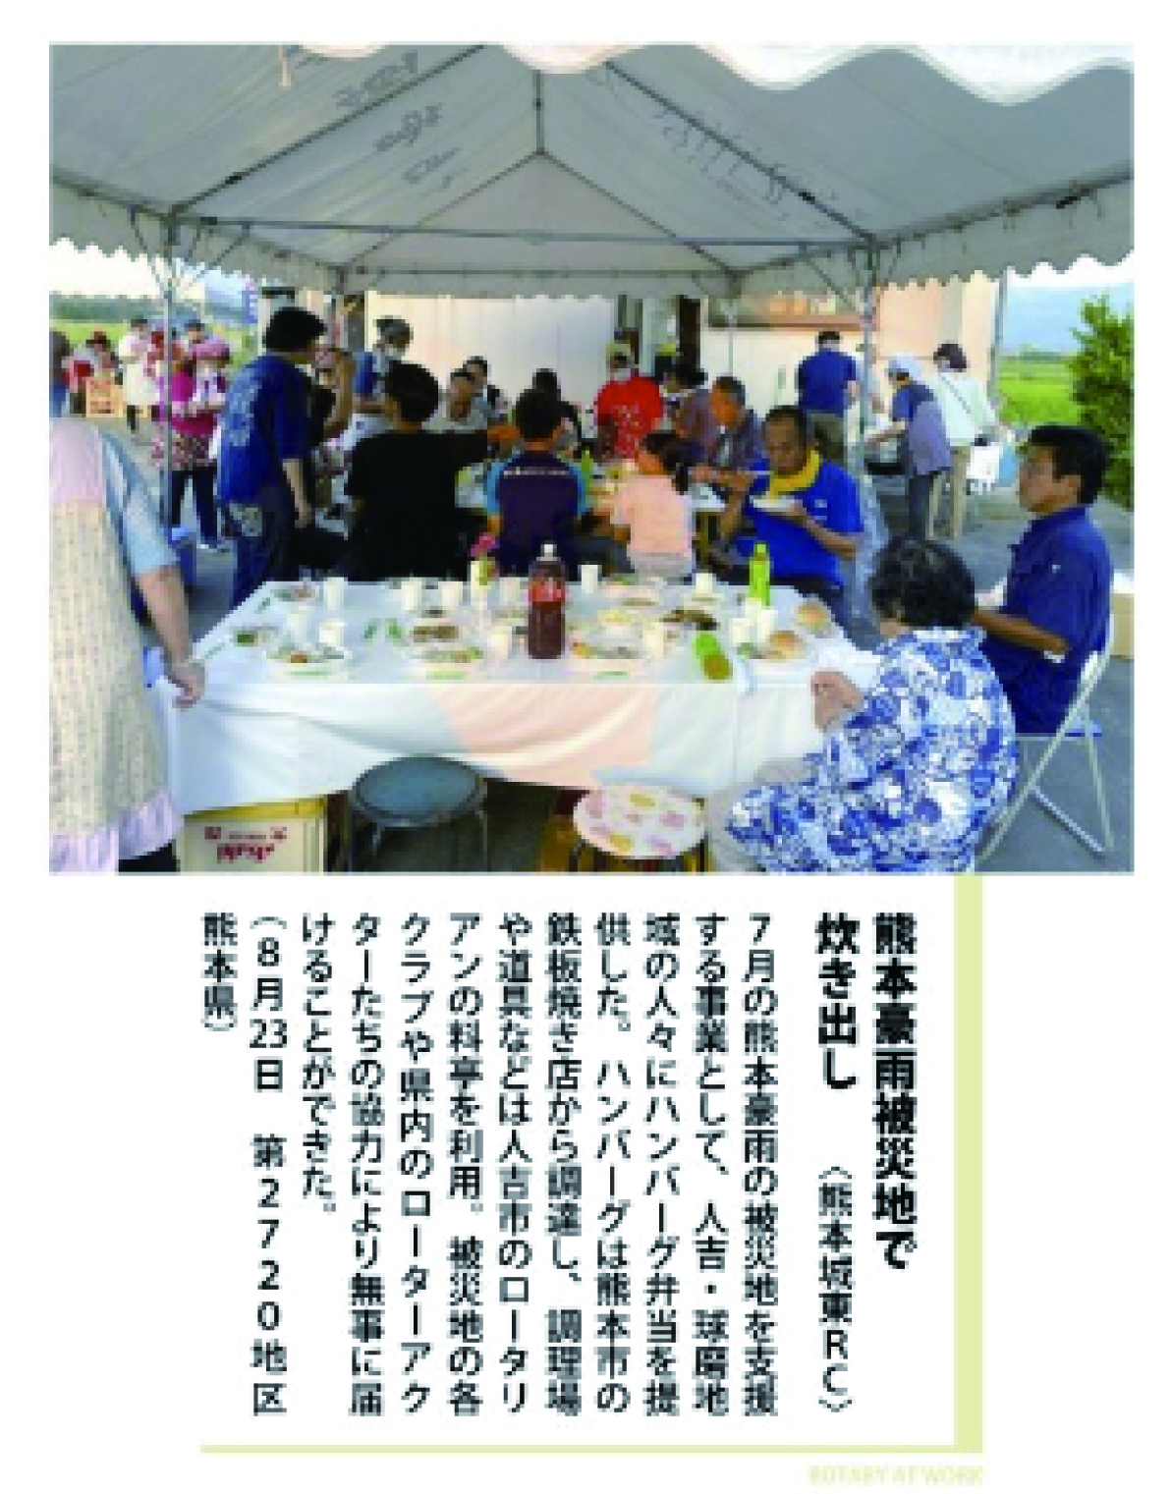

Slide 42
ロータリー行動グループ
ご自身の専門的スキルや知識を社会や世界のために生かすべく、世界中の人が集まって行動しているのが、ロータリー行動グループです。

Slide 43
ロータリー行動グループ
さまざまな分野のグループがそれぞれ独立して活動しており、ロータリーの4 つの行動計画の1 つである

Slide 44
ロータリー行動グループ
「より大きなインパクトをもたらす」を支えるため、プジェクトの計画と実施のために専門知識を提供したり、協力者（パートナー）、資金などを確保するためのサポートを実施し、クラブや地区に協力しています。

